Slide 1

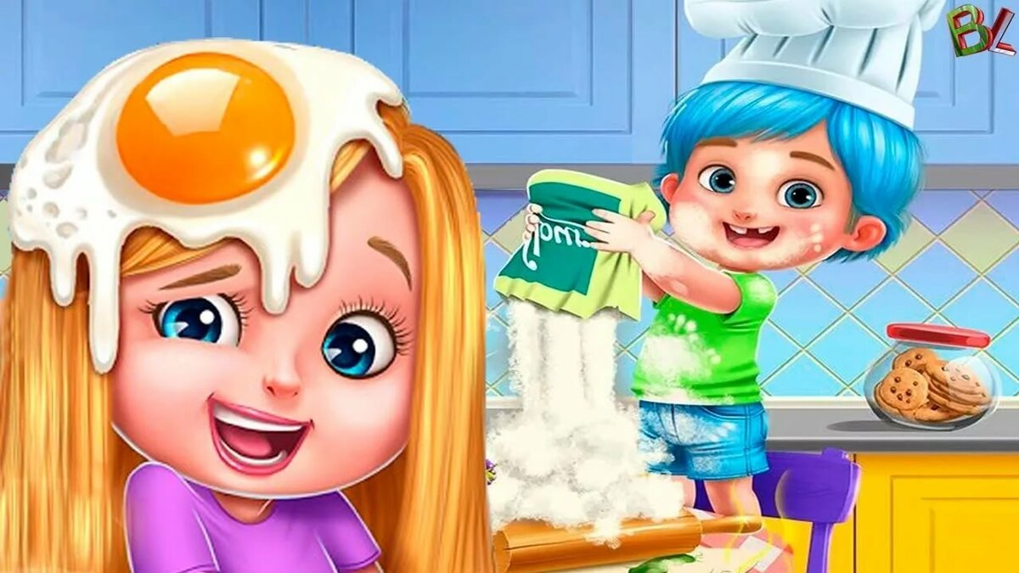
Готовим с детьми

Slide 2
«Кухня детям не игрушка!»
Ребёнок на кухне — страшный сон многих мам.
Одни мамы боятся: вдруг что-нибудь перевернёт, другие: вдруг что-нибудь разобьёт.
Но предрассудки рассеиваются, когда мамы узнают о том, какую пользу может принести совместное с ребёнком приготовление пищи.
Приготовление пищи вместе с ребёнком способствует его когнитивному развитию.
Помогая маме на кухне, малыш получает важные для жизни навыки, учится ответственности и самостоятельности.
Поэтому предлагаем Вашему вниманию несколько рецептов, которые помогут превратить совместное кулинарное творчество в минуты радости.

Slide 3
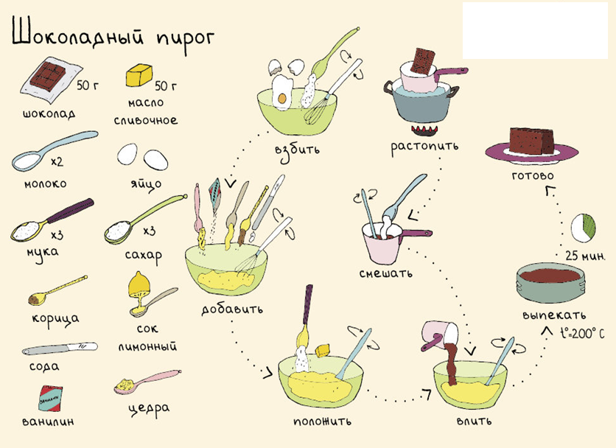

Slide 4
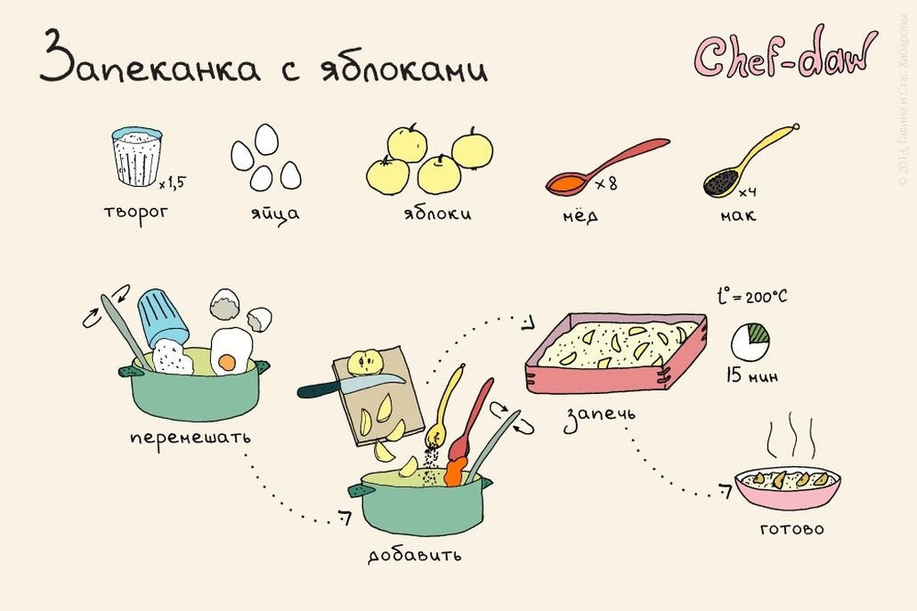

Slide 5
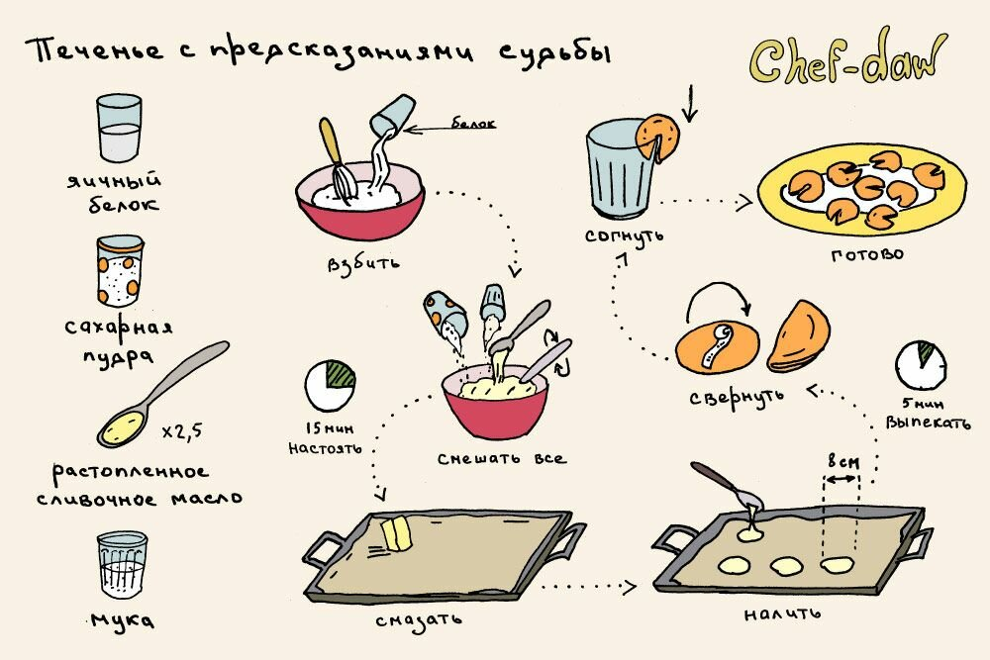

Slide 6
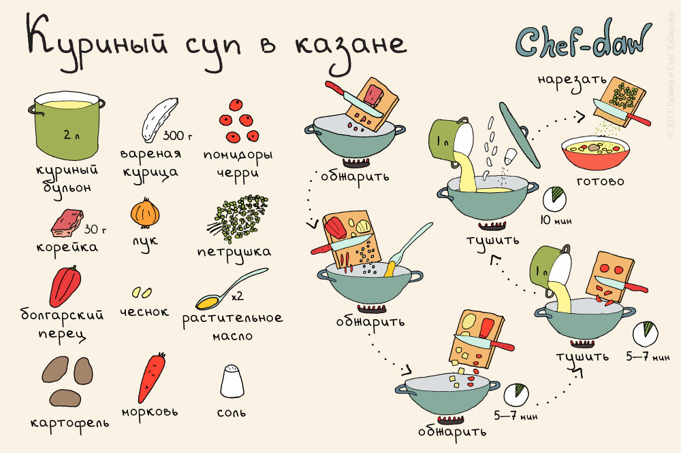

Slide 7
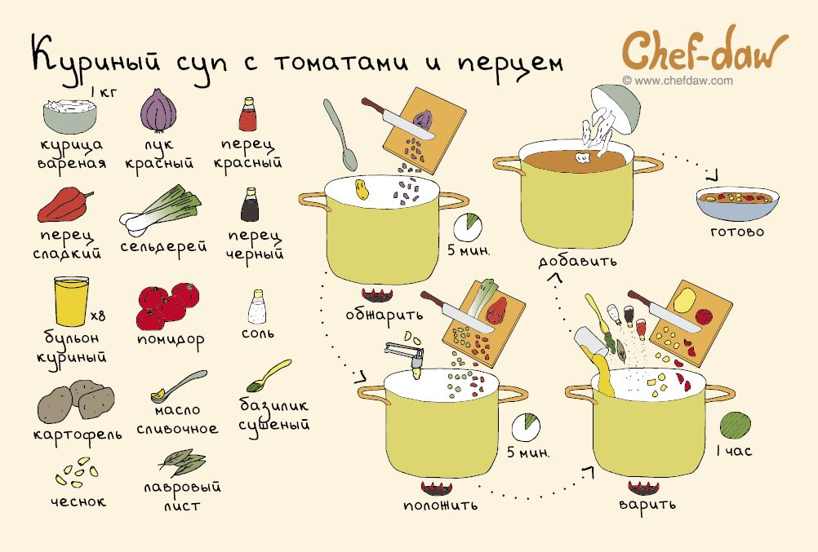

Slide 8
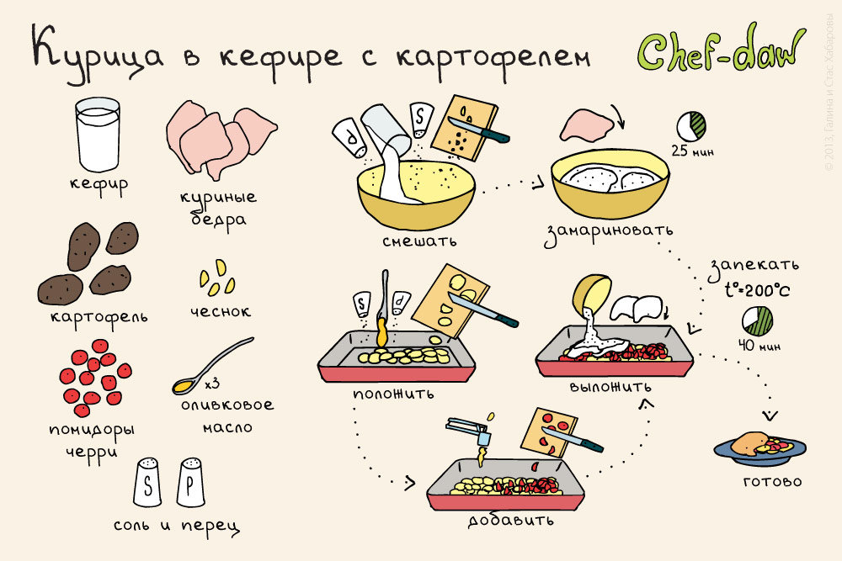

Slide 9
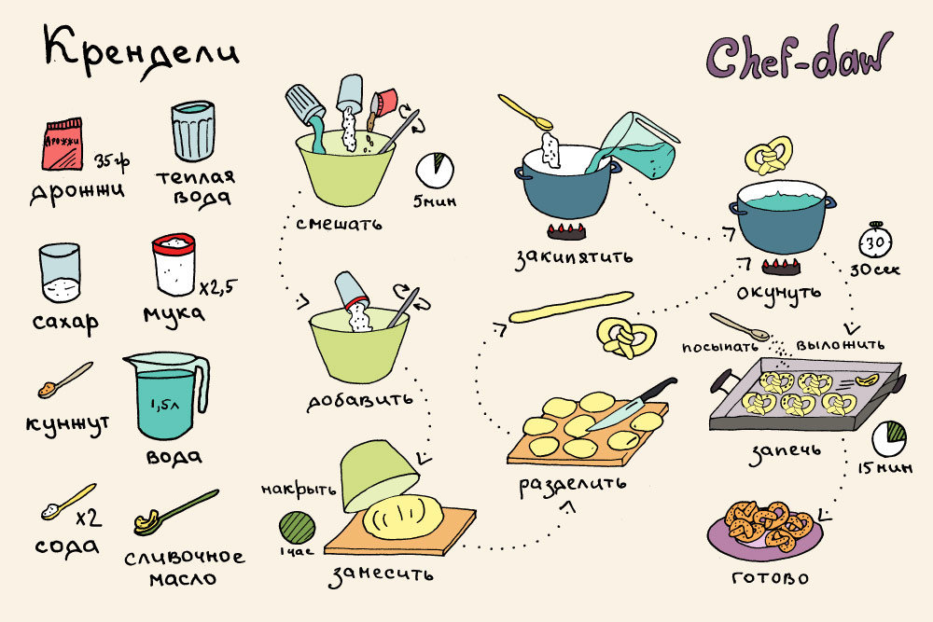

Slide 10
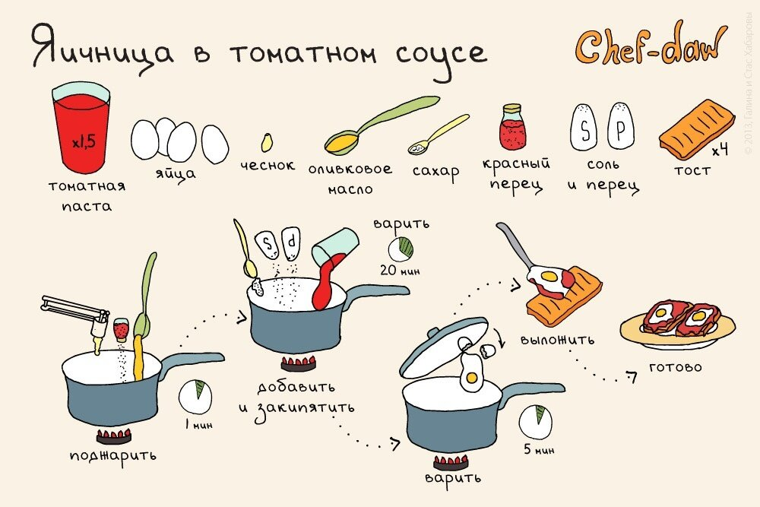

Slide 11
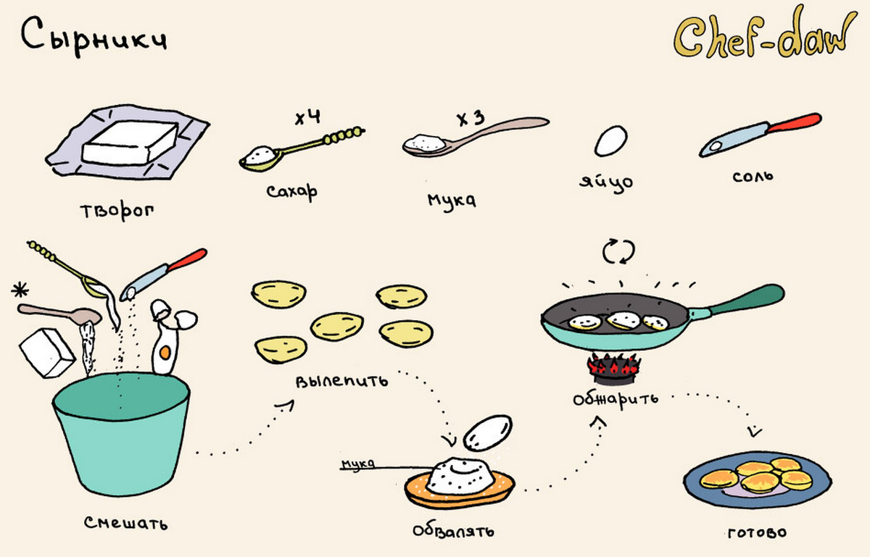

Slide 12
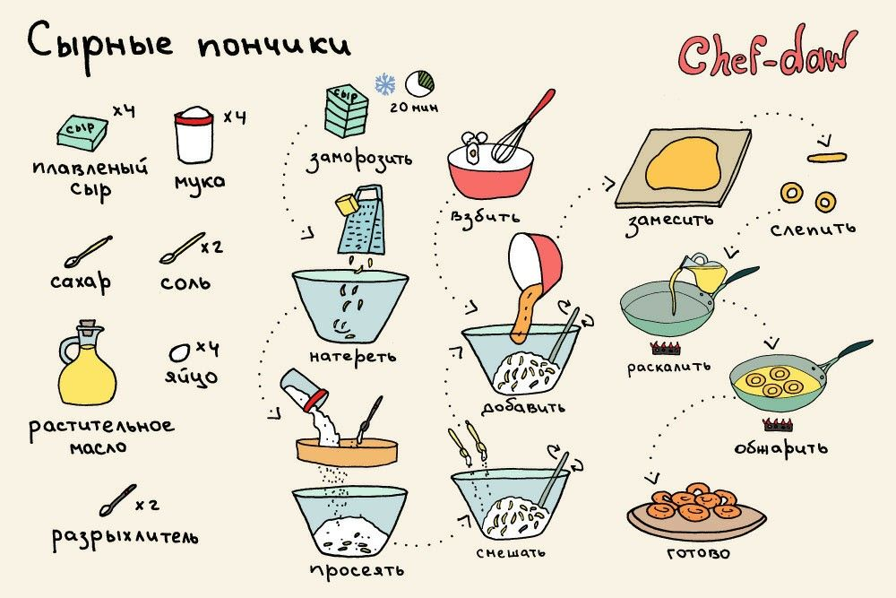

Slide 13
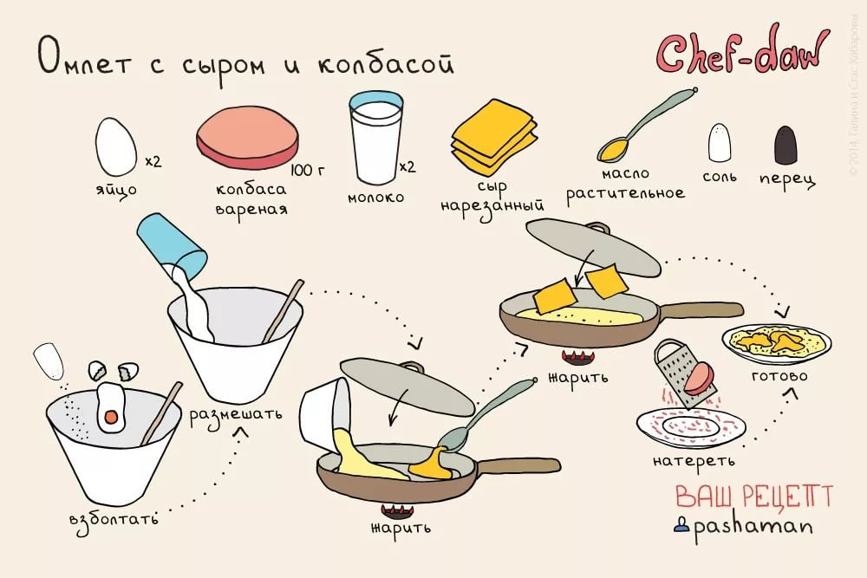

Slide 14
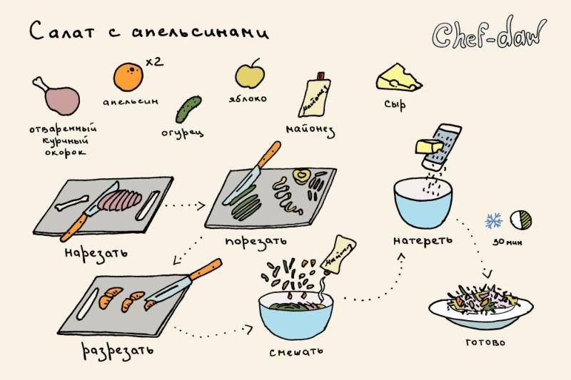

Slide 15

«Почему важно готовить вместе с детьми»
Более подробную консультацию вы можете получить, перейдя по этой ссылке:
https://lifehacker.ru/rebenok-na-kuhne/

Slide 16
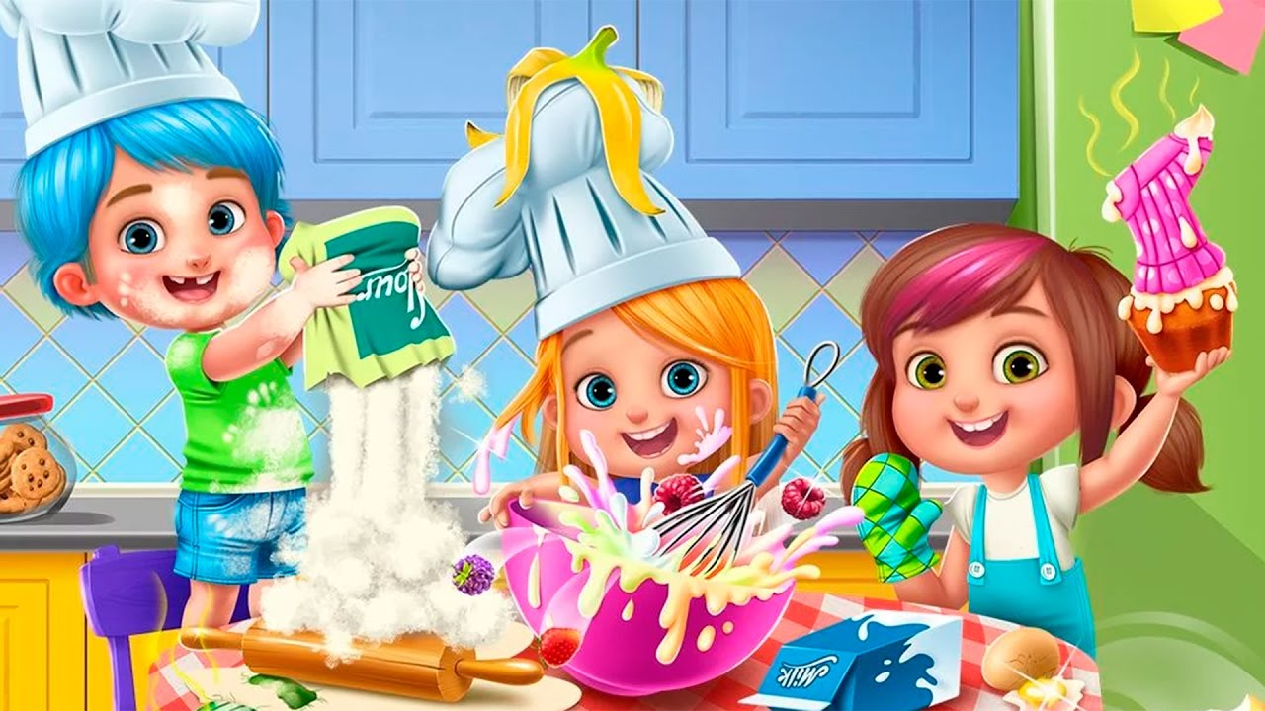
Спасибо за внимание!
Ждем фотоотчет!

